Slide 1


TRƯỜNG THCS TỊNH THỌ
CHÀO MỪNG QUÝ THẦY CÔ GIÁO VÀ CÁC EM HỌC SINH ĐẾN VỚI BUỔI HỌC TRỰC TUYẾN
NĂM HỌC : 2021 - 2022

Slide 2


KHỞI ĐỘNG
Phiếu học tập số 1: Đem 16,8 gam sắt tác dụng với khí oxi thu được 23,2 gam sắt từ oxit Fe₃O₄. Khối lượng O₂ đã phản ứng là bao nhiêu?
A. 3,2 g
B. 6,4 g
C. 9,6 g
D. 5,4 g
Bài giải
t⁰
3 Fe + 2 O₂ → Fe₃O₄
Theo ĐLBTKL ta có: m
m
m
+
=
Fe
O₂
Fe₃O₄
→ 16,8
+
m
=
23,2
→ m
O₂
= 23,2 - 16,8 = 6,4 gam
Chọn B: 6,4 g
O₂
Nếu biết khối lượng của sắt có thể tính được khối lượng của oxi

Slide 3




Hóa Học 8
BÀI 22
TÍNH THEO PHƯƠNG TRÌNH HÓA HỌC (t1)
Thực hiện: Nhóm Hóa học trường THCS Tịnh Thọ

Slide 4

TÍNH KHỐI LƯỢNG CHẤT THAM GIA VÀ SẢN PHẨM
(tiết 1)
2. TÍNH THỂ TÍCH CHẤT KHÍ THAM GIA VÀ SẢN PHẨM
(tiết 2)

Slide 5

Bài 22: TÍNH THEO PHƯƠNG TRÌNH HÓA HỌC
I. Tính khối lượng chất tham gia và sản phẩm
1. Phương pháp
Phiếu học tập số 2: Đem 16,8 gam sắt tác dụng với khí oxi thu được sắt từ oxit Fe₃O₄.
Tính số mol sắt
Lập phương trình hóa học
Cho biết tỉ lệ số nguyên tử sắt và số phân tử oxi.
Dựa vào tỉ lệ tính số mol của oxi
Từ số mol tính khối lượng của oxi

Slide 6

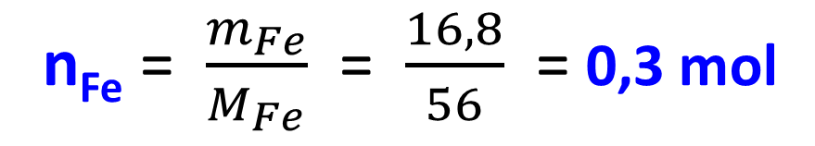
Bài 22: TÍNH THEO PHƯƠNG TRÌNH HÓA HỌC
I. Tính khối lượng chất tham gia và sản phẩm
Giải:
Đốt cháy 16,8g bột sắt trong khí oxi, người ta thu được sắt từ oxit (Fe₃O₄). Hãy tính khối lượng oxi.
Tính số mol
n_{Fe} = $\frac{m_{Fe}}{M_{Fe}}$ = $\frac{16,8}{56}$ = 0,3 mol
Viết PTHH , cân bằng, đặt tỉ lệ và số mol
3Fe + 2O₂ → Fe₃O₄
t⁰
3
chia
2
Tóm tắt:
Tỉ lệ:
Theo đề:
0,3
nhân
m_{Fe} = 16,8g
Fe + O₂ → Fe₃O₄
0,2
Tính theo yêu cầu của đề
m$=n . M =0, 2 .32=6,4 gam$
O₂
O₂
O₂
Tính:
m = ?
O₂

Slide 7
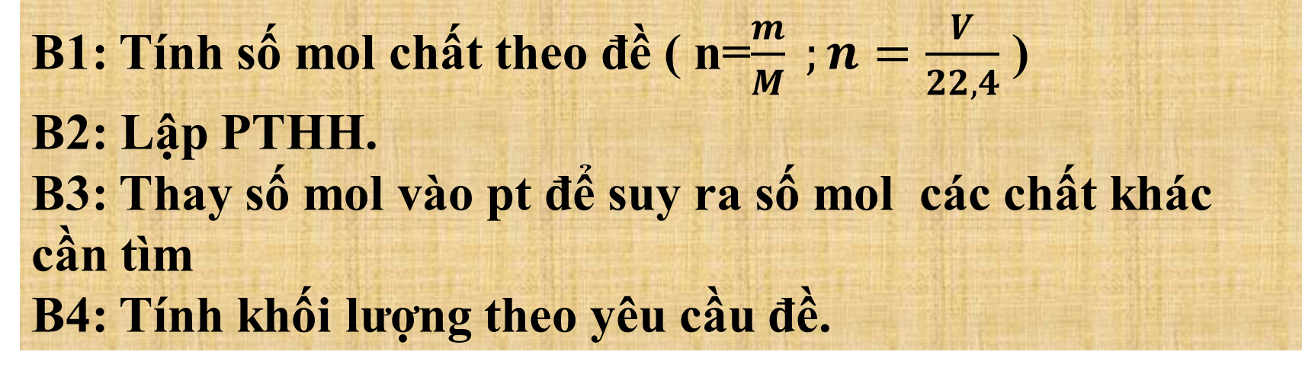
Bài 22: TÍNH THEO PHƯƠNG TRÌNH HÓA HỌC
I. Tính khối lượng chất tham gia và sản phẩm
*Các bước giải bài toán tính theo phương trình hoá học:
B1: Tính số mol chất theo đề ( n=$\frac{m}{M} ;n=\frac{V}{22,4}$ )
B2: Lập PTHH.
B3: Thay số mol vào pt để suy ra số mol các chất khác cần tìm
B4: Tính khối lượng theo yêu cầu đề.

Slide 8
Bài 22: TÍNH THEO PHƯƠNG TRÌNH HÓA HỌC
I. Tính khối lượng chất tham gia và sản phẩm
2. Vận dụng
Cho 6,5g kẽm vào dung dịch axit clohidric HCl loãng dư , sau phản ứng thu được muối kẽm clorua ZnCl₂ và khí Hiđro.
a/Tính khối lượng axit clohidric HCl tham gia phản ứng?
b/ Tính khối lượng khí hiđro thu được?
(Cho Zn=65, Cl=35,5, H=1)

Slide 9

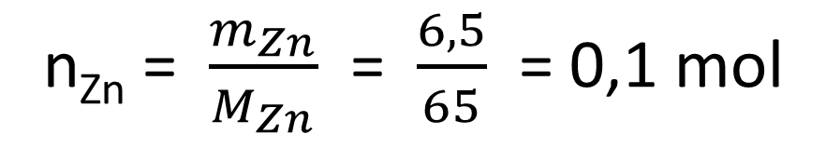
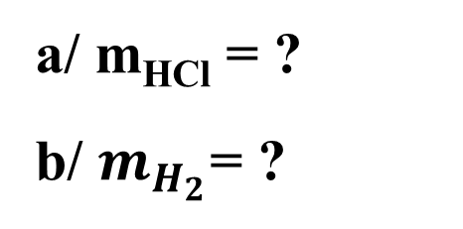
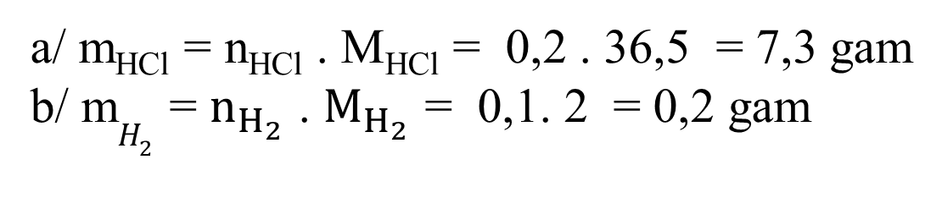
Bài 22: TÍNH THEO PHƯƠNG TRÌNH HÓA HỌC
Giải:
Bước 1: Tính số mol
Tóm tắt
n_{Zn} = $\frac{m_{Zn}}{M_{Zn}}$ = $\frac{6,5}{65}$ = 0,1 mol
m_{Zn} = 6,5 g
Zn + HCl→ ZnCl₂ + H₂
Bước 2, 3: Viết PTHH , cân bằng, đặt tỉ lệ và số mol
PTHH: Zn + 2 HCl  ZnCl₂ + H₂
a/ m_{HCl} = ?
b/ $m_{H_{2}}$= ?
1
chia
2
1
Tỉ lệ:
Mol:
nhân
0,1
0,2
0,1
Bước 4: Tính theo yêu cầu của đề
a/ m_{HCl} = n_{HCl} . M_{HCl} = 0,2 . 36,5 = 7,3 gam
b/ m$H_{2}$ = $n_{H_{2}}$ . $M_{H_{2}}$ = 0,1. 2 = 0,2 gam

Slide 10



VẬN DỤNG
Câu 1: Quá trình nung vôi thủ công sinh ra khí cacbonic gây ra ô nhiễm môi trường không khí.Biết khí nung đá vôi (CaCO₃) thu được canxi oxit (CaO) và khí cacbonic (CO₂). Nếu khối lượng CaCO₃ là 10g thì khối lượng khí cacbonic sinh ra là bao nhiêu?
Đúng
A. 5,6 g
B. 4,4 g
C. 6,6 g
D. 5,4 g

Slide 11
VẬN DỤNG
Câu 2: Để thu được khí Oxi trong phòng thí nghiệm , đem nhiệt phân kali clorat (KClO_{3­}) theo sơ đồ phản ứng sau:
KClO₃ - - - -> KCl + O₂
Tính khối lượng kali clocrat cần dùng nếu thu được 4,8 g oxi.
A. 122,5 g
B. 18,375 g
Đúng
C. 12,25 g
D. 24,5 g

Slide 12
Hướng dẫn tự học
Ôn tập các công thức chuyển đổi giữa khối lượng , thể tích và lượng chất.
Làm các bài tập: 1b; 3a,b (SGK trang 75).
Xem trước phần II bài 22: tính theo PTHH

Slide 13

Cảm ơn quý thầy cô đã dự giờ!
Chúc các em chăm ngoan học giỏi

